Slide 1
《汇编语言》

Slide 2
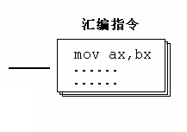
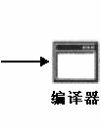
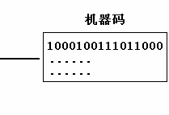
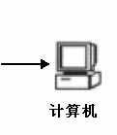

用汇编语言编写程序的工作过程

Slide 3
汇编语言的组成
汇编语言由以下3类组成：
  1、汇编指令（机器码的助记符）
  2、伪指令 （由编译器执行）
  3、其它符号（由编译器识别）
汇编语言的核心是汇编指令，它决定了汇编语言的特性。

Slide 4

寄存器概述
8086CPU有14个寄存器 它们的名称为：
AX、BX、CX、DX、SI、DI、SP、BP、
IP、CS、SS、DS、ES、PSW。
PSW（program status word)程序状态寄存器
也叫FLAGS 标志寄存器 。

Slide 5
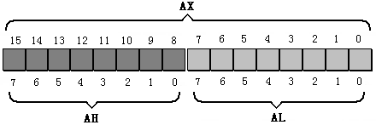
通用寄存器
以AX为例，8086CPU的16位寄存器分为两个8位寄存器的情况：

Slide 6
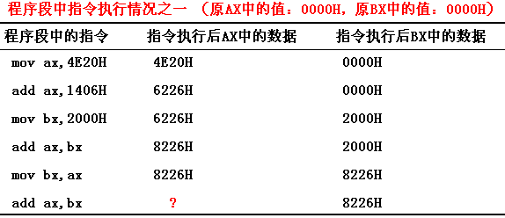
汇编指令不区分大小写
CPU执行下表中的程序段的每条指令后，对寄存器中的数据进行的改变。
1044cH

Slide 7
段的概念
错误认识：
  内存被划分成了一个一个的段，每一个段有一个段地址。
其实：
  内存并没有分段，段的划分来自于CPU，由于8086CPU用“（段地址×16）+偏移地址=物理地址”的方式给出内存单元的物理地址，使得我们可以用分段的方式来管理内存。

Slide 8
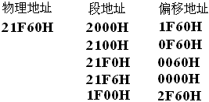
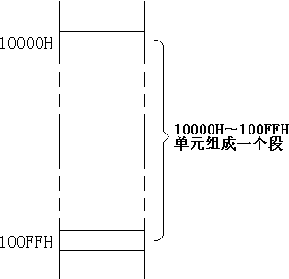
段的概念
我们可以认为：地址10000H~100FFH的内存单元组成一个段，该段的起始地址（ 基础地址）为10000H，段地址为1000H，大小为100H。

Slide 9
段寄存器
段寄存器就是提供段地址的。
8086CPU有4个段寄存器：
CS、DS、SS、ES
当8086CPU要访问内存时，由这4个段寄存器提供内存单元的段地址。

Slide 10
CS和IP
CS和IP是8086CPU中最关键的寄存器，它们指示了CPU当前要读取指令的地址。
CS为代码段寄存器；
IP为指令指针寄存器。
通过改变CS、IP中的内容来控制CPU执行目标指令。

Slide 11
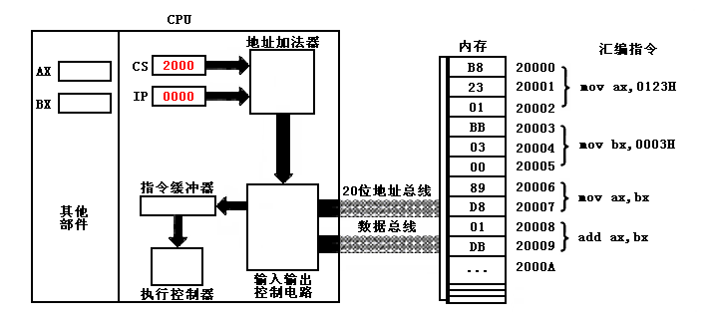
8086PC读取和执行指令相关部件
8086PC读取和执行指令演示
8086PC工作过程的简要描述

Slide 12


Slide 13
8086PC工作过程的简要描述
（1）从CS:IP指向内存单元读取指令，读取的指令进入指令缓冲器；
（2）IP = IP + 所读取指令的长度，从而指向下一条指令；
（3）执行指令。 转到步骤 （1），重复这个过程。

Slide 14
8086PC工作过程的简要描述
在 8086CPU 加电启动或复位后（ 即 CPU刚开始工作时）CS和IP被设置为CS=FFFFH，IP=0000H，即在8086PC机刚启动时，CPU从内存FFFF0H单元中读取指令执行，FFFF0H单元中的指令是8086PC机开机后执行的第一条指令。

Slide 15
修改CS、IP的指令
8086CPU必须提供相应的指令
先回想我们如何修改AX中的值？
mov指令不能用于设置CS、IP的值，
8086CPU没有提供这样的功能。
8086CPU为CS、IP提供了另外的指令来改变它们的值：转移指令

Slide 16
如何修改AX中的值？
mov 指令
如：mov ax,123
mov指令可以改变8086CPU大部分寄存器的值，被称为传送指令。
能够通过mov 指令改变CS、IP的值吗？

Slide 17
修改CS、IP的指令
同时修改CS、IP的内容：
jmp 段地址：偏移地址
jmp 2AE3:3
jmp 3:0B16
功能：用指令中给出的段地址修改CS，偏移地址修改IP。

Slide 18
修改CS、IP的指令
仅修改IP的内容：
jmp 某一合法寄存器
jmp ax （类似于 mov IP,ax）
jmp bx
功能：用寄存器中的值修改IP。

Slide 19
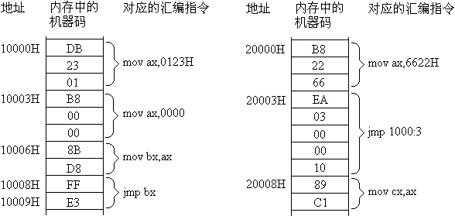
问题分析
内存中存放的机器码和对应汇编指令情况： （初始：CS=2000H，IP=0000H）
请写出指令执行序列：

Slide 20
问题分析结果：
（1）mov ax,6622
（2）jmp 1000:3
（3）mov ax,0000
（4）mov bx,ax
（5）jmp bx
（6）mov ax,0123H
（7）转到第（3）步执行

Slide 21
DS和[address]
DS寄存器通常存放要访问内存数据的段地址。
例如：我们要读取10000H单元的内容送寄存器al中：
mov bx,1000H
mov ds,bx
mov al,[0]；
“[…]”表示内存单元偏移地址
  mov ds,1000H 是非法的。
  数据➔一般的寄存器➔段寄存器

Slide 22
问题：
  写几条指令，将al中的数据送入内存单元10000H？（思考后分析）
分析问题本质：
  怎样将数据从寄存器送入内存单元？
结论：mov bx,1000H
mov ds,bx
mov [0],al （一种合理的回答）

Slide 23
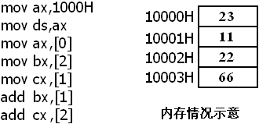
字的传送
问题：内存中的情况如右图，写出下面指令执行后寄存器ax，bx，cx中的值。
思考后看分析。（单步跟踪）

Slide 24
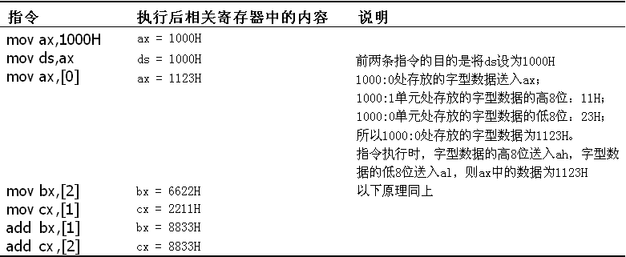
问题分析

Slide 25
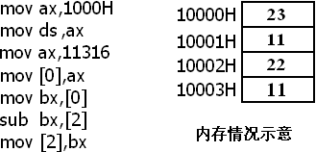
字的传送
问题3.4：内存中的情况如右图，写出下面指令执行后寄存器ax，bx中的值。
思考后看分析。（单步跟踪）
34
2c34H
2c
12
2c34H
1B
1B12H

Slide 26
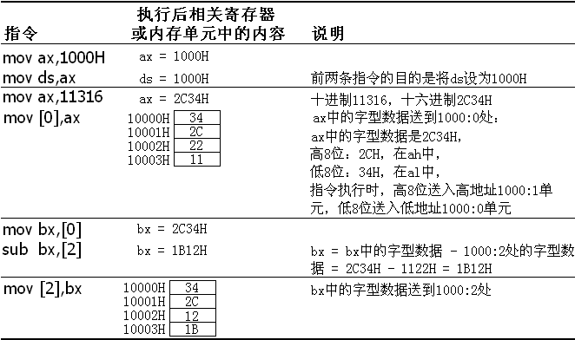
问题分析

Slide 27
mov、add、sub指令
已学mov指令的几种形式：
mov 寄存器，数据
mov 寄存器，寄存器
mov 寄存器，内存单元
mov 内存单元，寄存器
mov 段寄存器，寄存器
根据已知指令进行推测
Notes:
它们可以对段寄存器进行操作吗？比如 “add ds,ax”。请自行在Debug中试验。

Slide 28
3.4 mov、add、sub指令
根据已知指令进行推测：
  mov 段寄存器，寄存器
  ➔ mov 寄存器，段寄存器（验证）
  mov 内存单元，寄存器
  ➔ mov 内存单元，段寄存器
  ➔ mov 段寄存器，内存单元
Notes:
Debug指令：D命令显示主存单元的内容、E命令用于修改主存内容、R命令显示和修改寄存器、 A [地址]从指定地址开始汇编指令、
U命令反汇编命令、 G命令从指定地址处开始运行程序，直到遇到断点或者程序正常结束、 T [=地址] [数值] 运行（单）多条指令跟踪、当不需要调试要用P命令 P [=地址] [数值]、退出命令Q使Debug程序退出，返回DOS。

Slide 29
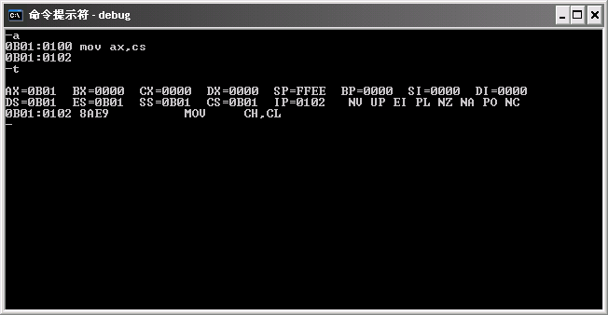
验证（Debug）
  mov 段寄存器，寄存器
  ➔ mov 寄存器，段寄存器

Slide 30
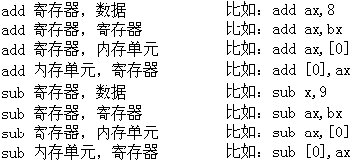
mov、add、sub指令
add和sub指令同mov一样，都有两个操作对象。
它们可以对段寄存器进行操作吗？
（请自行在Debug中试验）

Slide 31
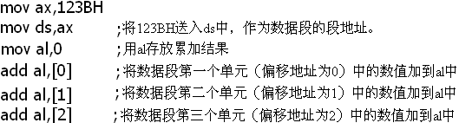
数据段
我们将123B0H~123BAH的内存单元定义为数据段，我们现在要累加这个数据段中的前3个单元中的数据，代码如下：

Slide 32
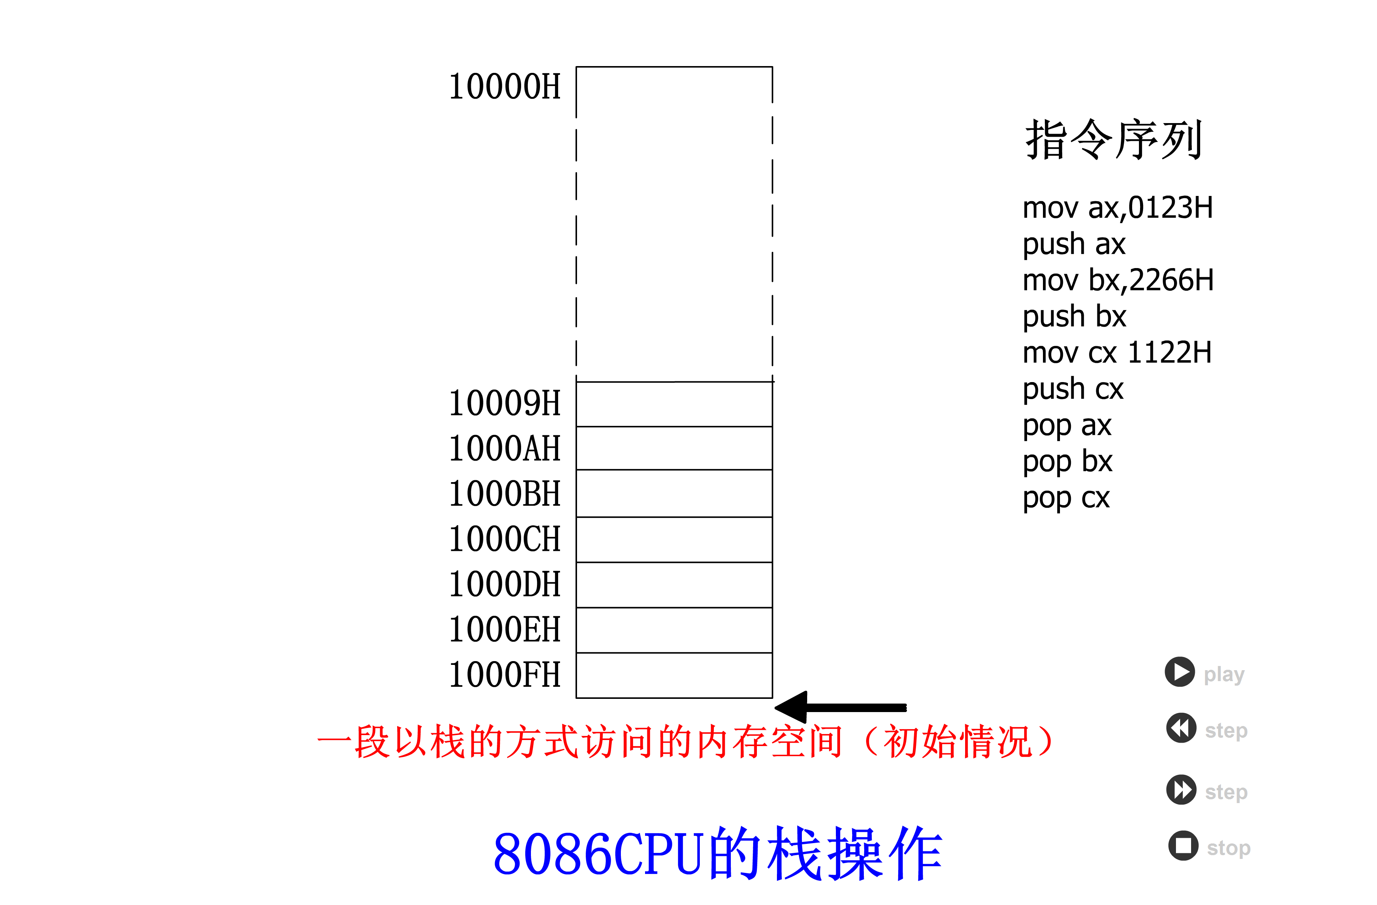
栈的操作

Slide 33
两个疑问
1、CPU如何知道一段内存空间被当作栈使用？
2、执行push和pop的时候，如何知道哪个单元是栈顶单元？
分析
结论：任意时刻，SS:SP指向栈顶元素。

Slide 34
3.8 栈顶超界的问题
当栈满的时候再使用push指令入栈，
栈空的时候再使用pop指令出栈，
都将发生栈顶超界问题。
栈顶超界是危险的，自己要注意。

Slide 35


Slide 36


Slide 37
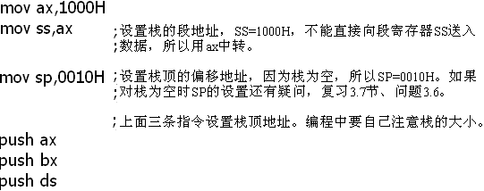
问题分析

Slide 38
栈的综述
（1）8086CPU提供了栈操作机制，方案如下：
在SS，SP中存放栈顶的段地址和偏移地址；
提供入栈和出栈指令，他们根据SS:SP指示的地址，按照栈的方式访问内存单元。
（2）push指令的执行步骤：
  1）SP=SP-2；
  2）向SS:SP指向的字单元中送入数据。
（3）pop指令的执行步骤：
  1）从SS:SP指向的字单元中读取数据；
  2）SP=SP+2。

Slide 39
栈的综述（续）
（4）任意时刻，SS:SP指向栈顶元素。
（5）8086CPU只记录栈顶，栈空间的大小我们要自己管理。
（6）用栈来暂存以后需要恢复的寄存器的内容时 ，寄存器出栈的顺序要和 入栈的顺序相反。
（7）push、pop实质上是一种内存传送指令，注意它们的灵活应用。
栈是一种非常重要的机制，一定要深入理解，灵活掌握。

Slide 40
段的综述
我们可以将一段内存定义为一个段，用一个段地址指示段，用偏移地址访问段内的单元。这完全是我们自己的安排。
我们可以用一个段存放数据，将它定义为“数据段”；将数据段段地址放在 DS中，用mov、add、sub等访问内存单元的数据段。
我们可以用一个段存放代码，将它定义为“代码段”；将它的段地址放在 CS中，将段中第一条指令的偏移地址放在IP中。
我们可以用一个段当作栈，将它定义为“栈段”；

Slide 41
段的综述（续）
  对于栈段，将它的段地址放在SS中，将栈顶单元的偏移地置放在 SP 中，这样CPU在需要进行栈操作的时候，比如执行 push、pop 指令等，就将我们定义的栈段当作栈空间来用。

Slide 42
段的综述（续）
为什么CPU 将内存中的某段内存当作代码 ，是因为CS:IP指向了那里；
为什么CPU将某段内存当作栈 ，是因为 SS:SP 指向了那里。

Slide 43
段的综述（续）
假如：cs=1000H,里面存储如图
程序如下：
mov ax,1000H
mov ss,ax
mov sp,0020H ;初始化栈顶
mov ax,cs
mov ds,ax ;设置数据段段地址
mov ax,[0]
add ax,[2]
mov bx,[4]
add bx,[0]
push ax
push bx
pop ax
pop bx
10000
11
10001
12
10002
13
10003
14
10004
15
10005
16

Slide 44
段的综述（续）
一段内存，可以既是代码的存储空间，又是数据的存储空间，还可以是栈空间，也可以什么也不是。
关键在于CPU中寄存器的设置，即：
CS、IP、SS、SP、DS的指向。

